Slide 1


BOBCATSSS 2020 , Paris, France – международният симпозиум на студентите по библиотечно-информационни науки
International Symposium of of students in library and information sciences
Prof. DSc Tania Todorova – Head of Project from ULSIT
Assoc. Prof. Michael Boock and Assoc. Prof. Tereza Trencheva –
Scientific Advisors,
Coordinators: Assist. Prof. Dr. Kameliya Planska-Simeonova,
PhD Student Svetoslava Dimitrova

Slide 2
BOBCATSSS е ежегоден симпозиум с над 27-годишна традиция, организиран от студенти по БИН от европейски университети, и е посветен на актуални теми от това научноизследователско и професионално направление. Форумът се провежда под егидата на Европейската асоциация за библиотечно-информационно образование и изследвания (EUCLID) и е основен инструмент за насърчаване на сътрудничеството между библиотечно-информационното академично образование и научни изследвания в рамките на Европа, както и за отстояване и популяризиране на въпроси от общоевропейски интерес. Проф. дн Таня Тодорова, ръководител катедра „Библиотечен мениджмънт и архивистика“ и член на Управителния съвет и отговорник за връзките с обществеността на EUCLID, е координатор на екипа от УниБИТ за BOBCATSSS2020. За допълнителна информация: t.todorova@unibit.bg.

Slide 3

Our Partner and Host of the BOBCATSSS 2020
Joumana Boustany Associate professor, Dr. Université Paris-Est Marne-la-Vallée

Slide 4
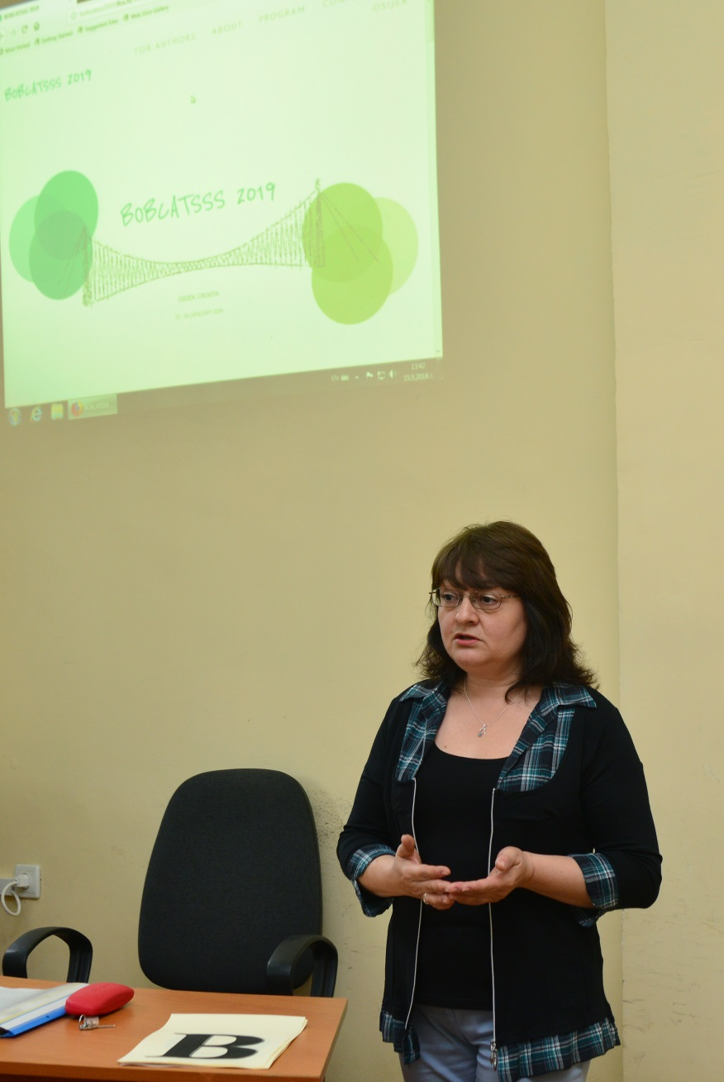
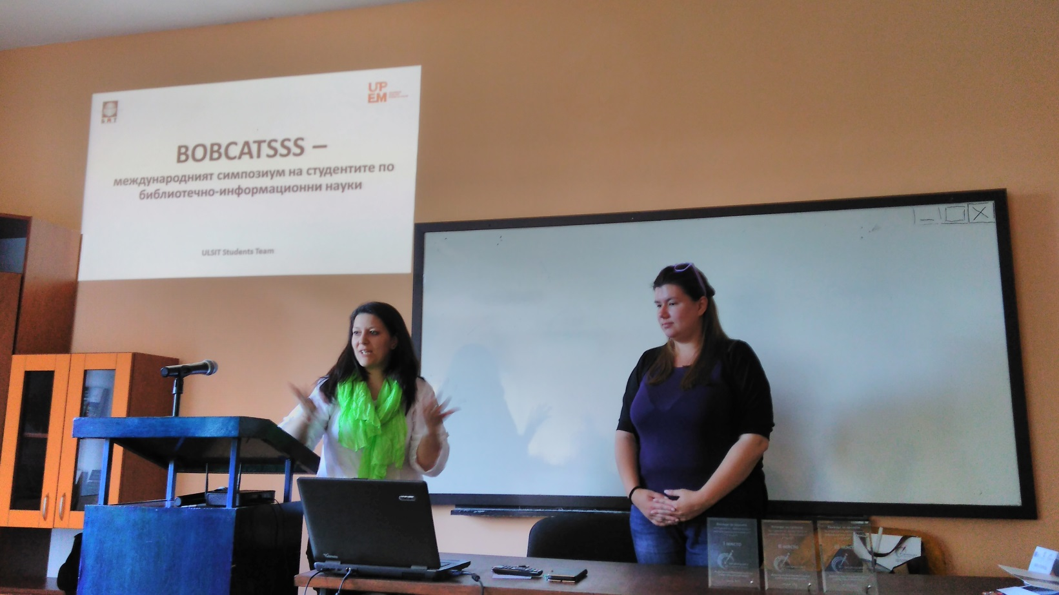
Head of Project in ULSIT : Prof. DSc Tania Todorova;
ULSIT Coordinators: Assist. Prof. Dr. Kameliya Planska-Simeonova, PhD Student Svetoslava Dimitrova

Slide 5
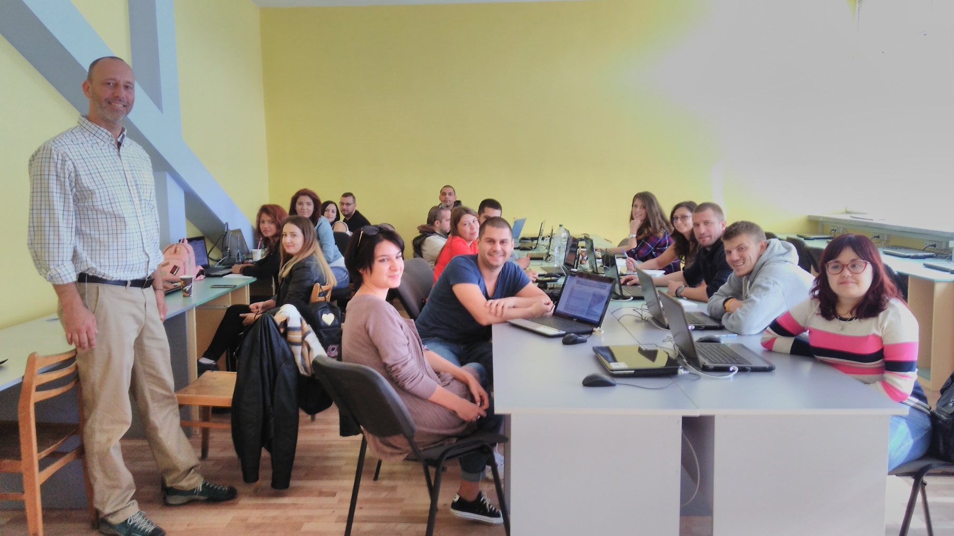
Scientific Advisor: Assoc. Prof. Michael Boock
Digital Projects Librarian and Associate Professor,
Oregon State University, USA michael.boock@oregonstate.edu

Slide 6
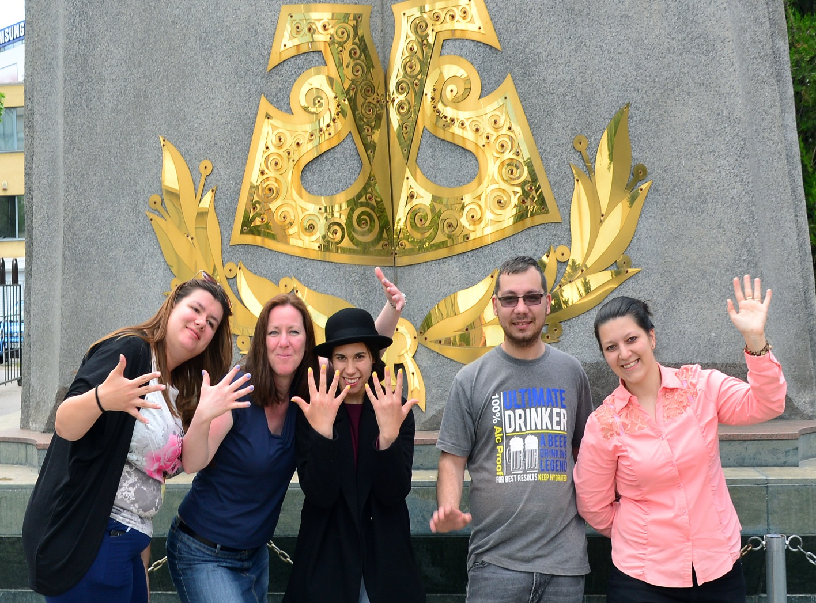
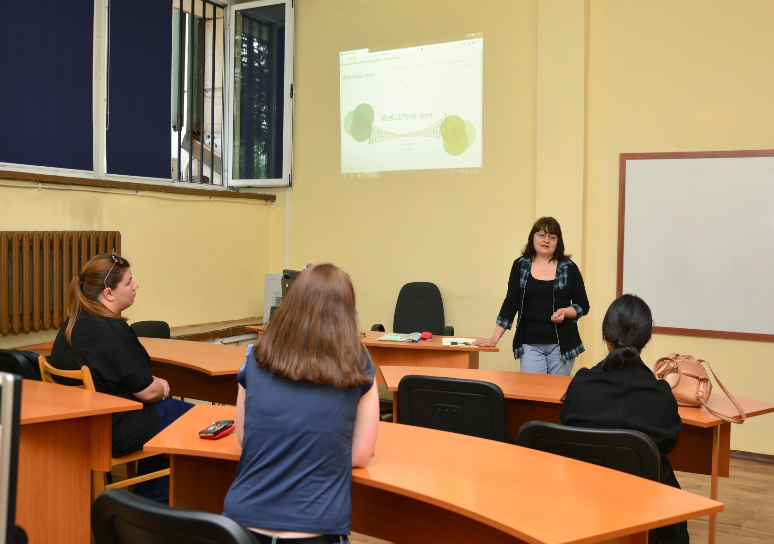
ULSIT Students Team 2020
Selection,
15th May 2018

Slide 7
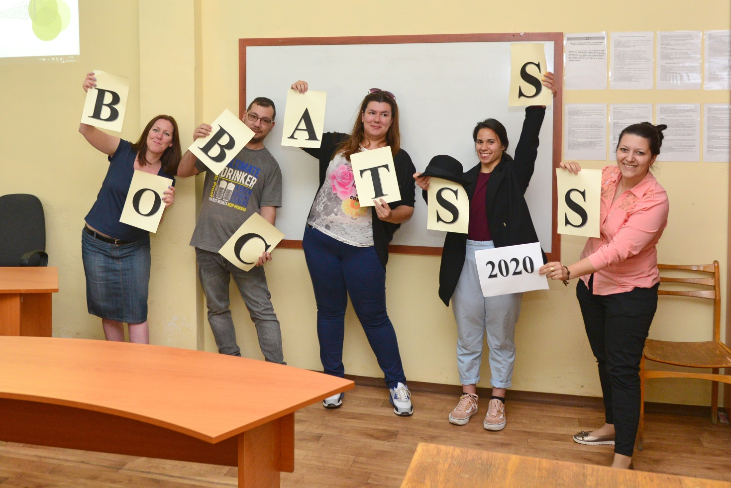
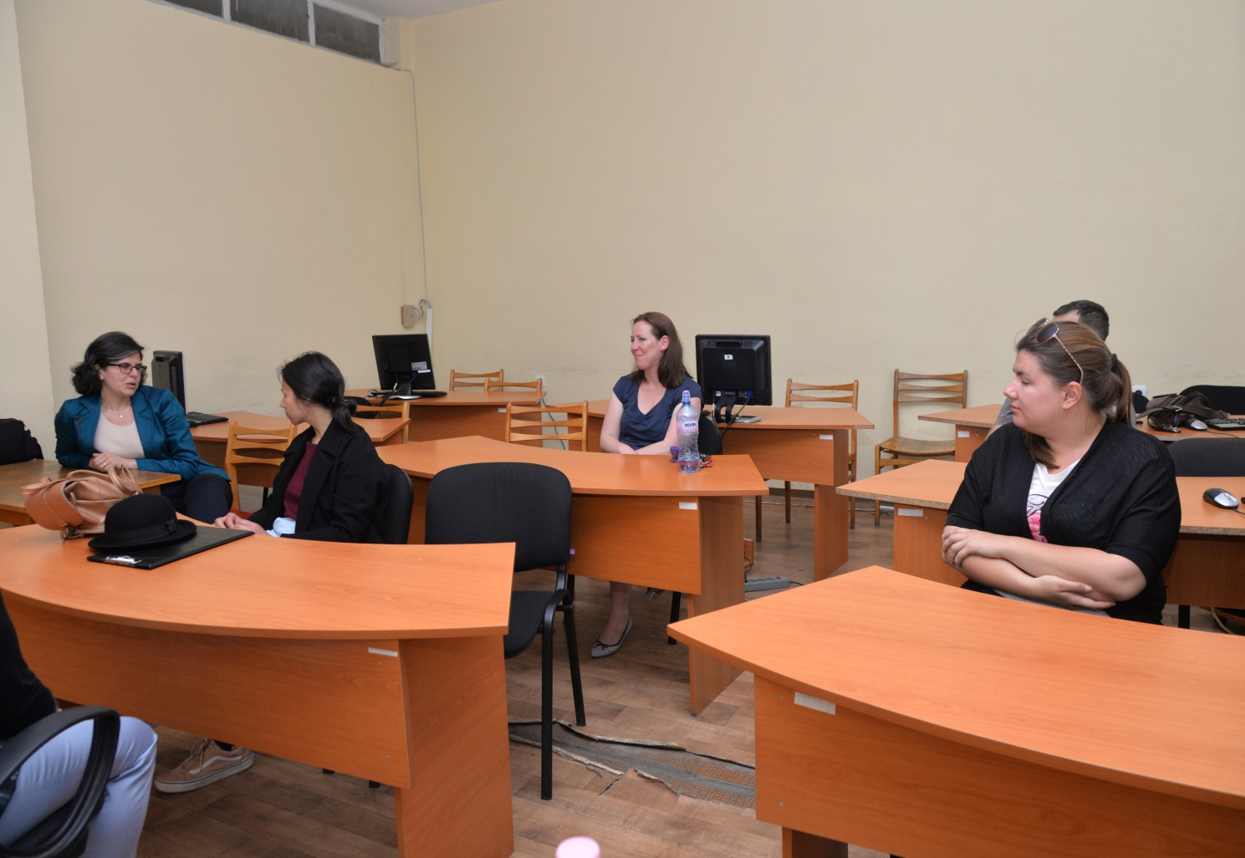
Scientific Advisor: Assoc. Prof. Dr. Tereza Trencheva

Slide 8
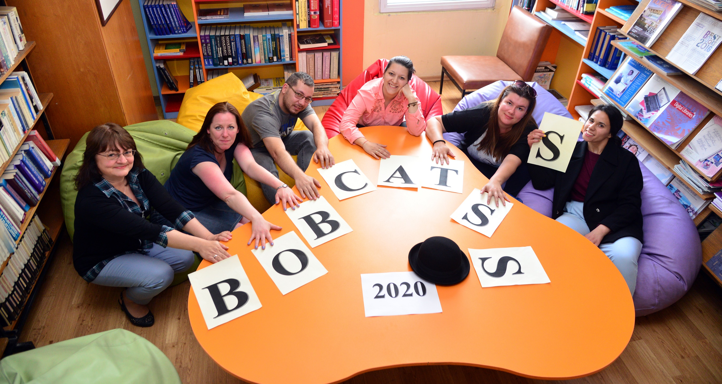


Slide 9
ULSIT Student Team
Svetoslava Dimitrova, PhD Student , Library Management and Archival Studies Department
Gergana Valentinova Yancheva, PhD Student, Library Science Department
Denitsa Krumova - Bachelor, 2nd year, Print Communications
Cvetelina Pesheva - Bachelor, 3rd year, Library and Information Management
Viden Svilenov, Bachelor, 3rd year, Library and Information Management
Aneliya Buchova, Bachelor, 2nd year, Print Communications
Neli Ninova, Bachelor, 3rd year, Library and Information Management
Joanna Zhekova, Bachelor, 3rd year, Library and Information Management
Kristiyan Simeonov , 1^{st year} Communication and Informing ,
Kalin Tanev - 1st year Print Communications ,
Joana Dimitrova - , 1st year Print Communications

Slide 10
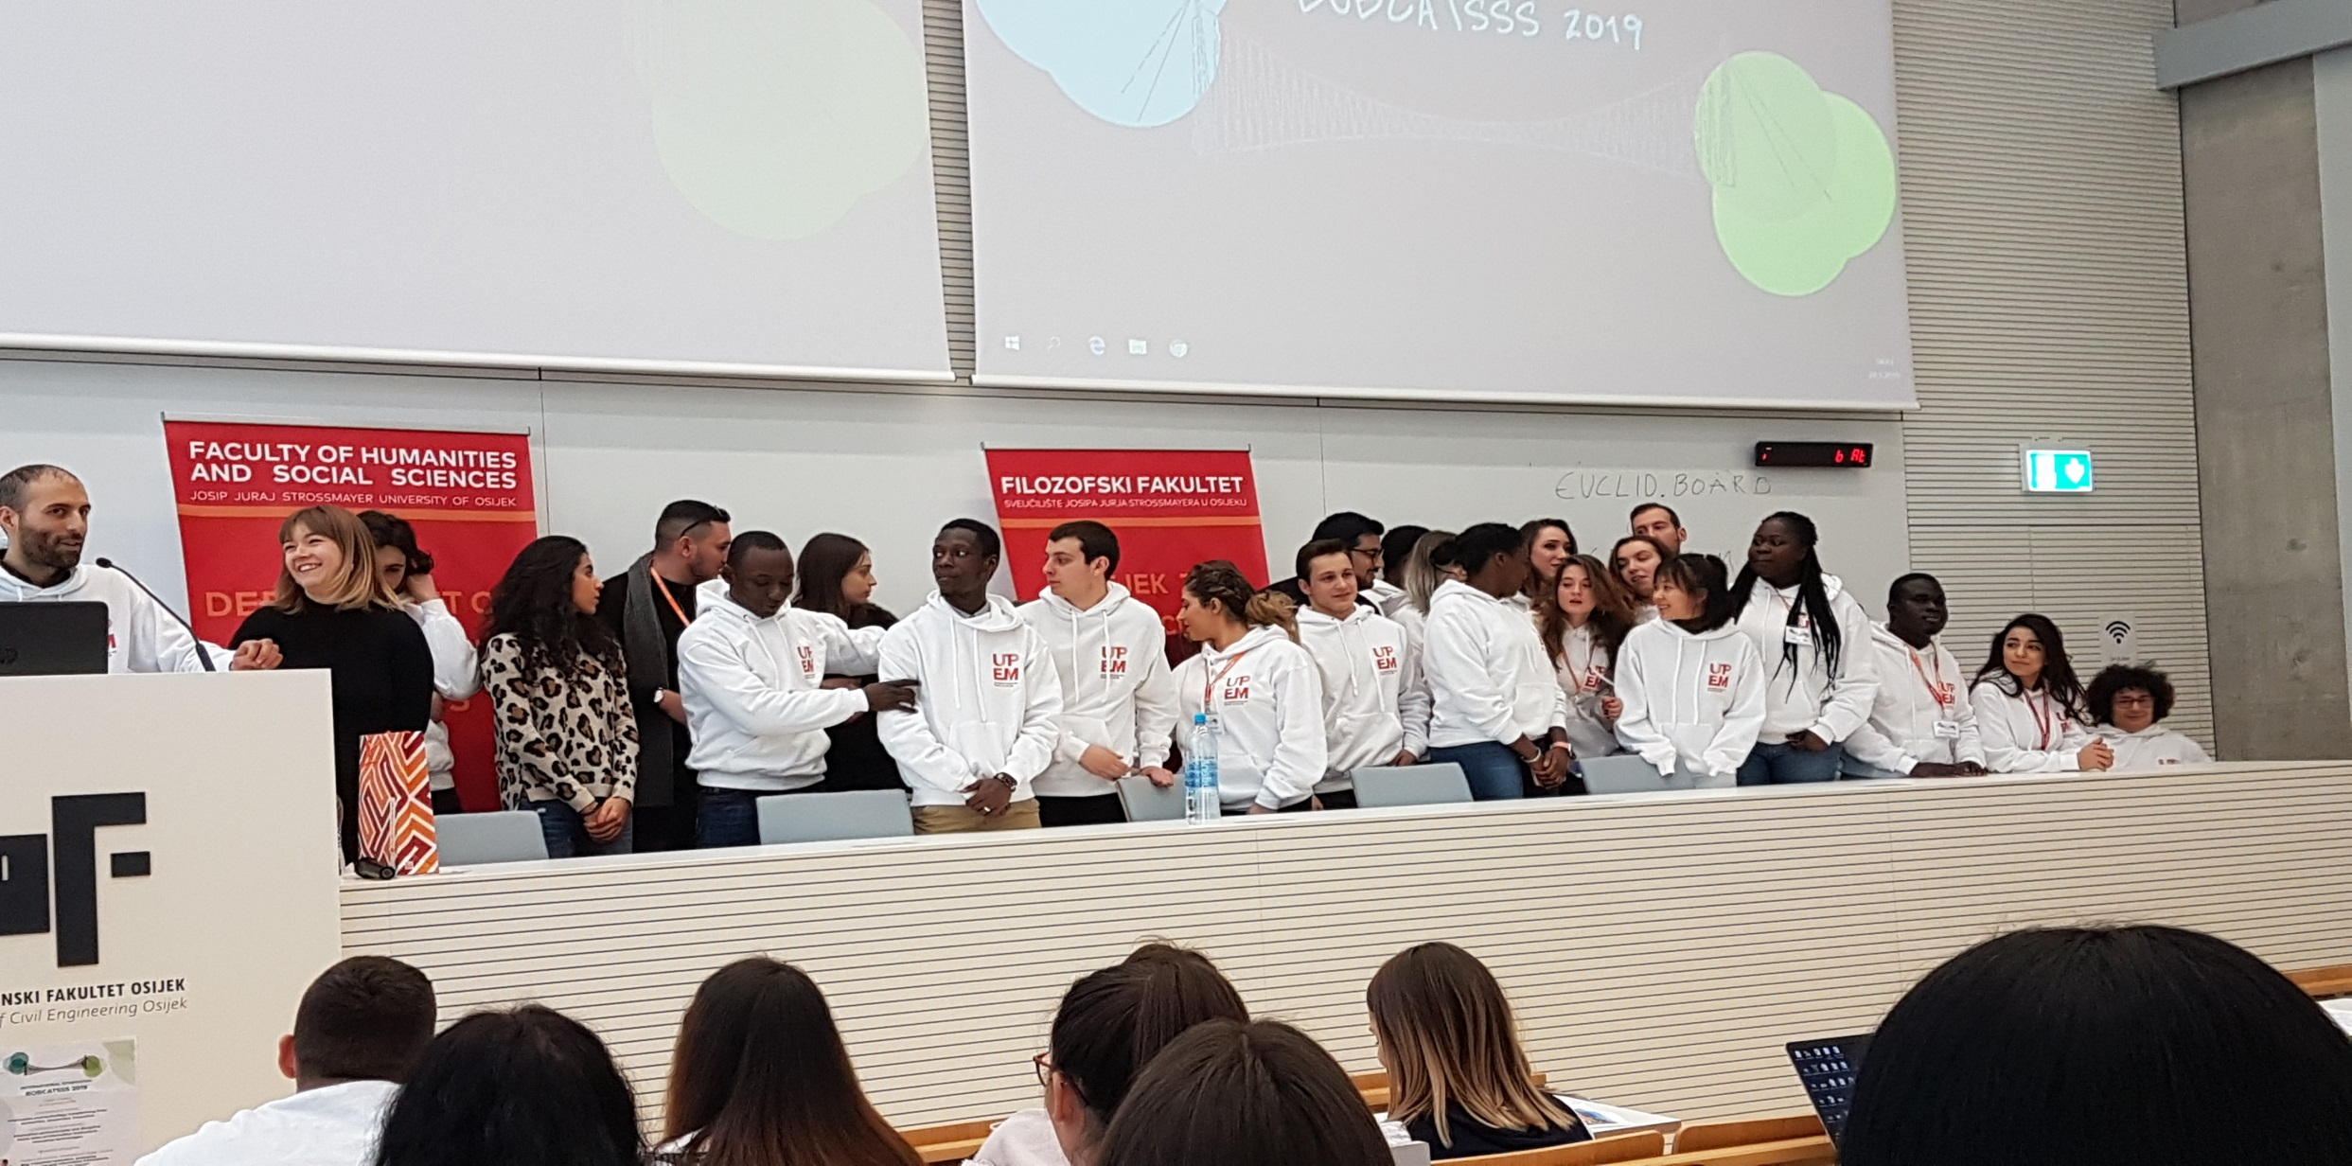
Paris Student Team at BOBCATSSS2019 in Osijek

Slide 11
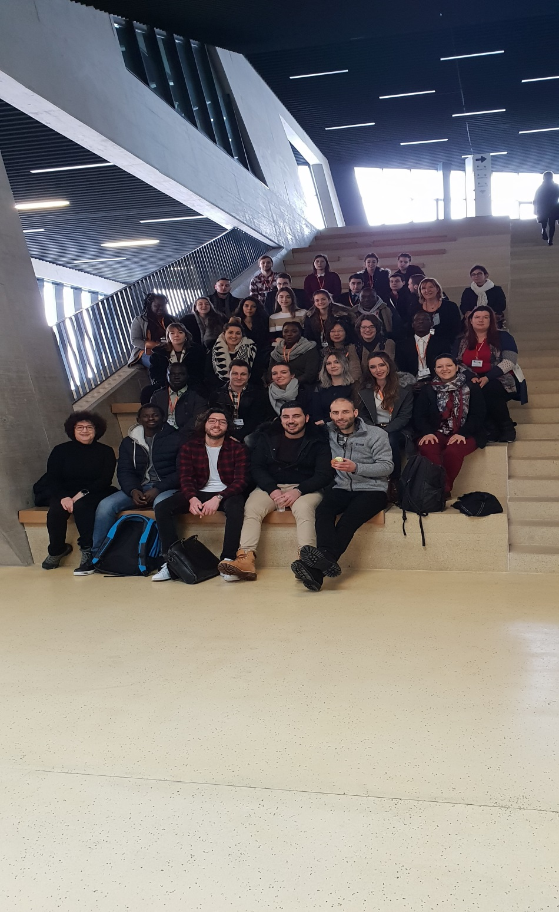
Assist. Prof. Dr. Kameliya Planska-Simeonova,
PhD Student Svetoslava Dimitrova,
Assoc. Prof. Joumana Boustany and Paris Student Team
at BOBCATSSS 2019 in Osijek, 23 January 2019

Slide 12
Brief introduction about the collaboration with the Université Paris-Est Marne-la-Vallée up to now and How we will participate in BOBCATSSS 2019 in Osjiek, Croatia?
2 onine meetings – October and November 2018
Reverse Calender; Teams; BOBCATSSS Experiences materials; video, logo, themes
3 contributions for BOBCATSSS 2019
Working meeting at BOBCATSSS 2019
BOBCATSSS2020 announcement on 24 January 2019

Slide 13
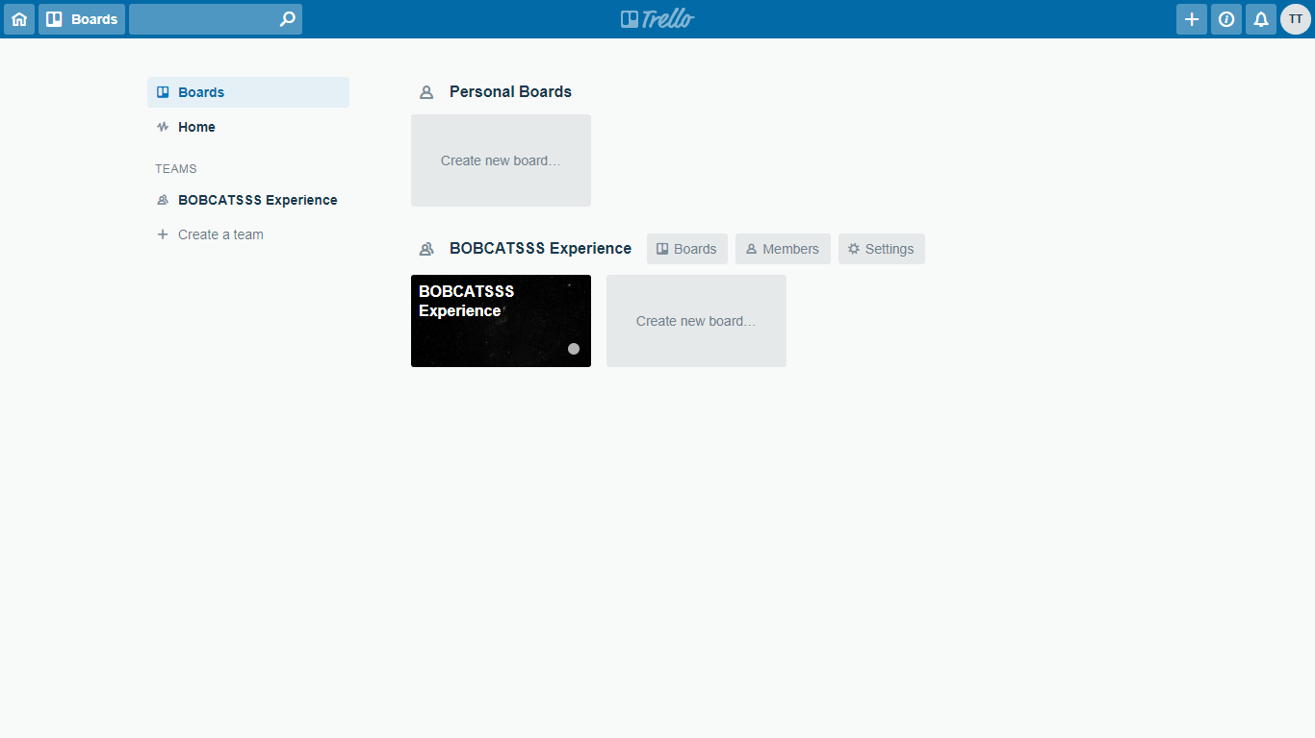
Introduction of the Conference Management Tools – Trello and Slack on which will be based the collaboration between students from Sofia and Paris

Slide 14
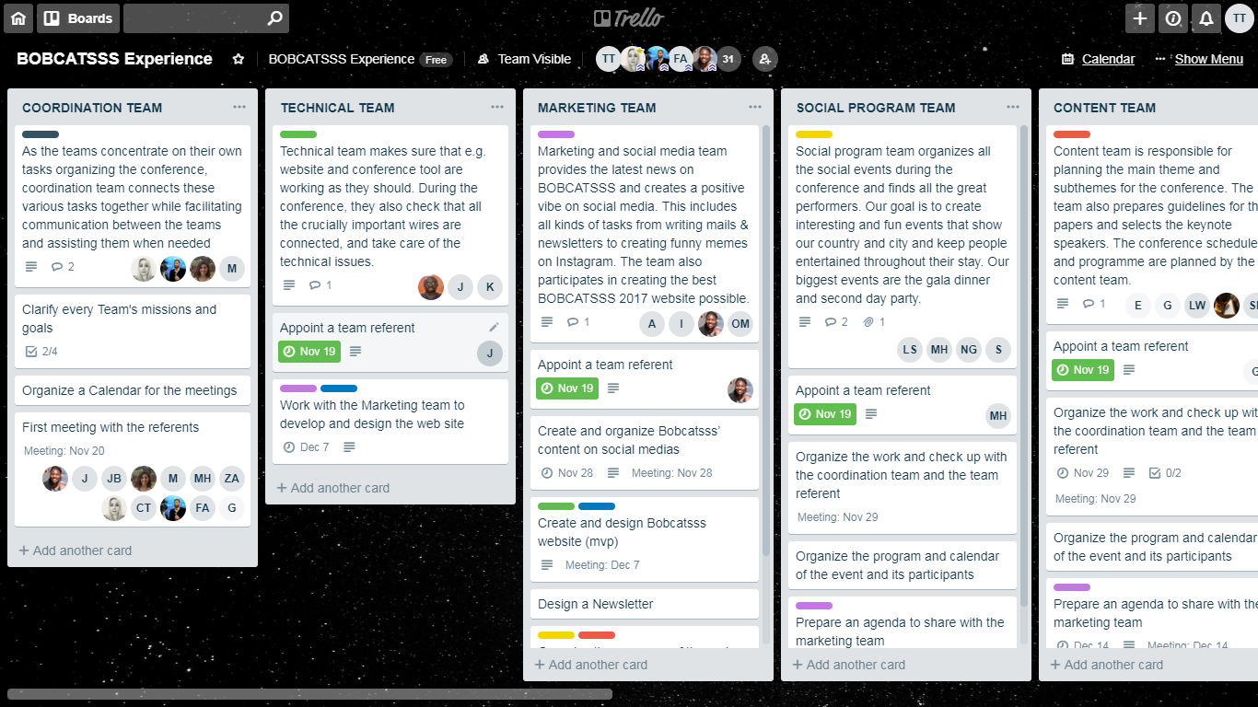

Slide 15
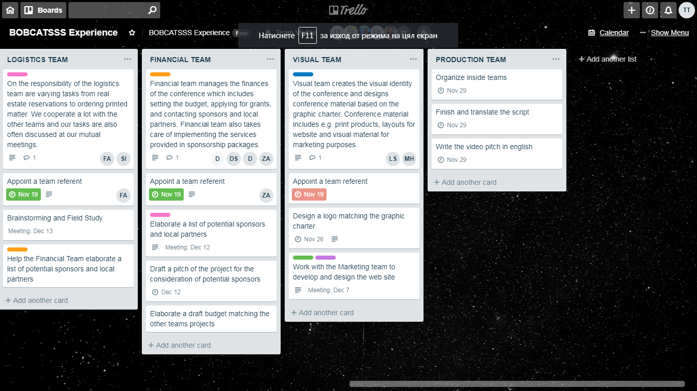


Slide 16



Discussion about Visual identity of the conference. Logo (Sofia Team ideas); Official Invitation Video - Scenario, Content (Paris Team).

Slide 17
Discussion about Themes and sub-themes, Conference Goal of BOBCATSSS2020
THEME:
The Importance of Information, Digital and Media Literacy for Information Managers in the Era of Fake News
Sub-themes

Slide 18
Selection Students Team Participants from ULSIT
COORDINATION TEAM
MARKETING TEAM
VISUAL TEAM
TECHNICAL TEAM
SOCIAL PROGRAM TEAM
CONTENT TEAM
FINANCIAL TEAM
LOGISTICS TEAM

Slide 19
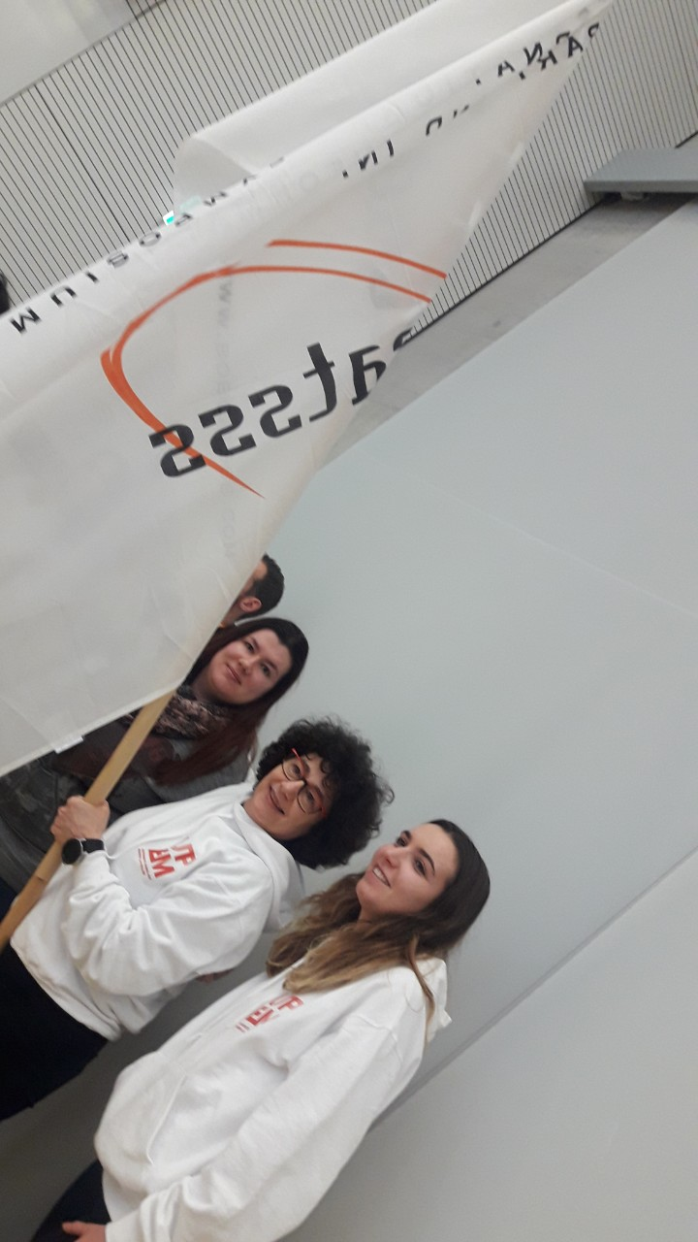
BOBCATSSS 2019 Osjiek, Croatia
На 24 януари 2019 г. на официална церемония при закриването на BOBCATSSS2019 в гр. Осиек, Хърватска бе предадена щафетата и знамето на BOBCATSSS на Франция и България. През януари 2020 г. в гр. Париж, 28-то издание на BOBCATSSS ще се организира при домакинството на Université Paris-Est Marne-la-Vallée с партньор Университетът по библиотекознание и информационни технологии, София.
На снимката: докторант Светослава Димитрова (УниБИТ) и доц. Джумана Бустани (Université Paris-Est Marne-la-Vallée) поемат знамето и щафетата за организация на BOBCATSSS2020
Фотограф: Камелия Планска-Симеонова

Slide 20
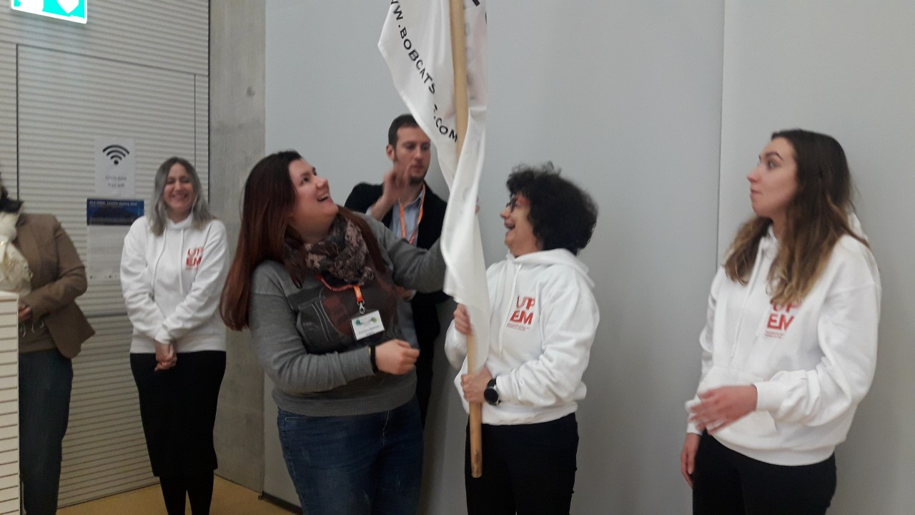
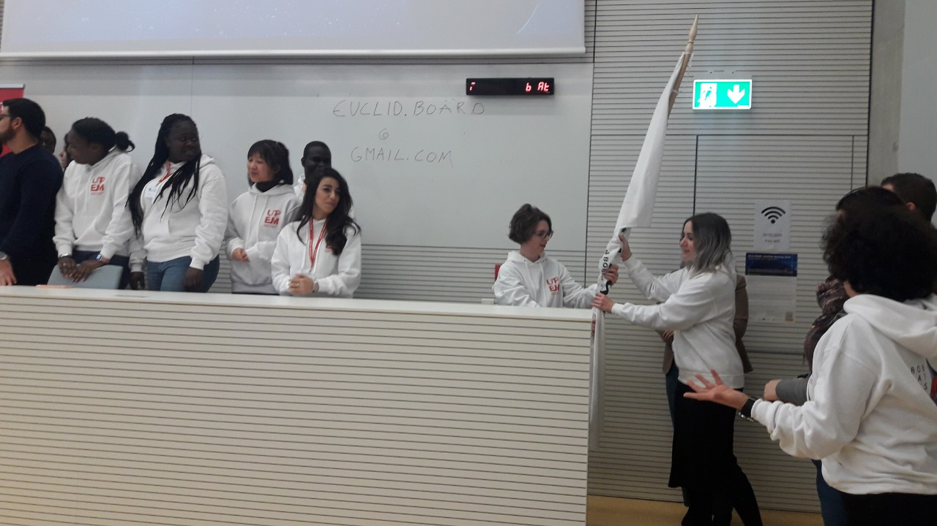
Церемония по предаване на домакинството и организацията на BOBCATSSS

Slide 21
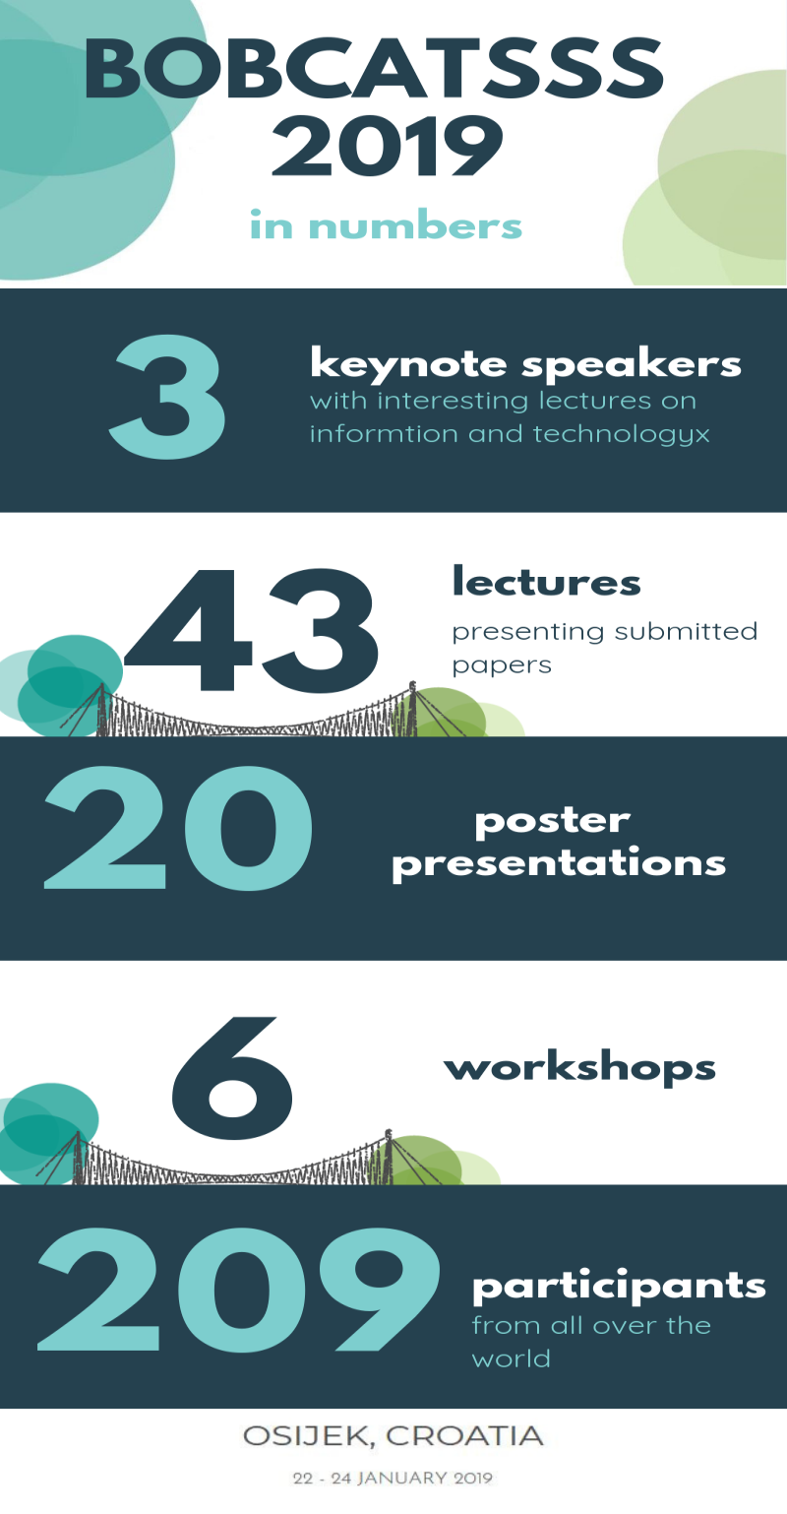
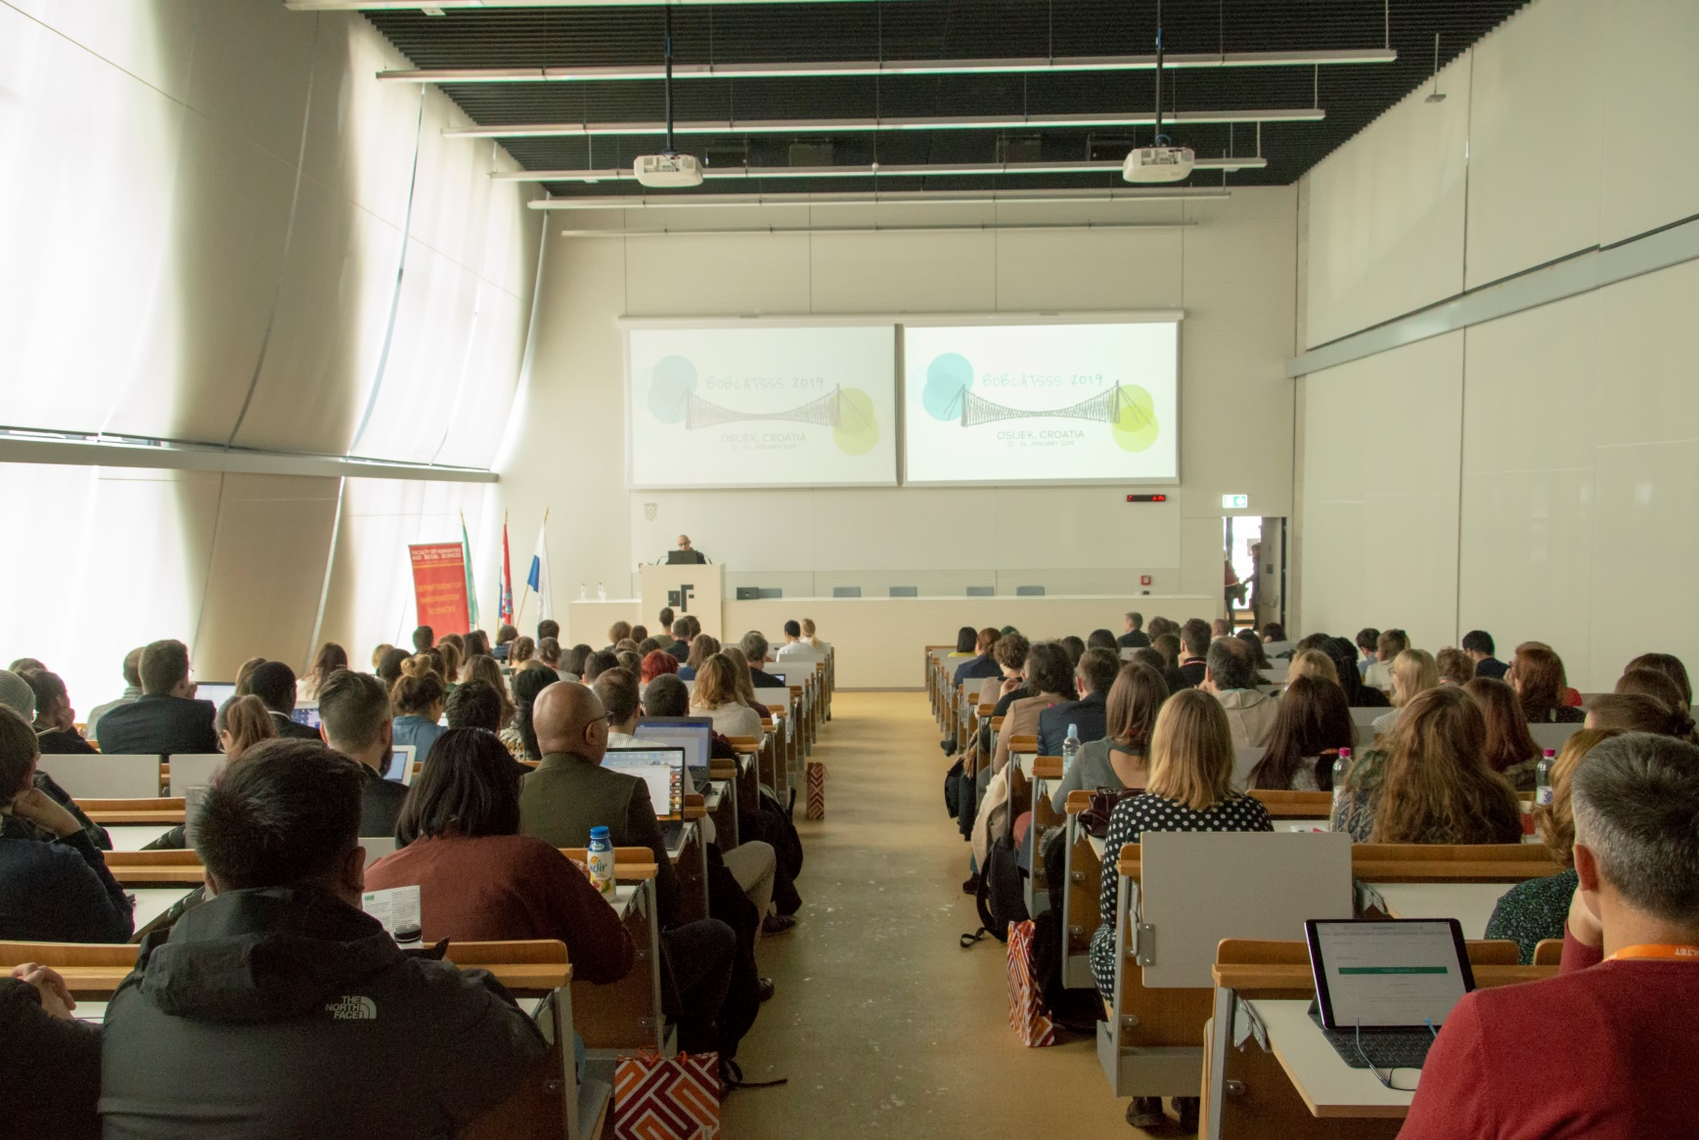
Инфографика на щафетата, която поемаме

Slide 22
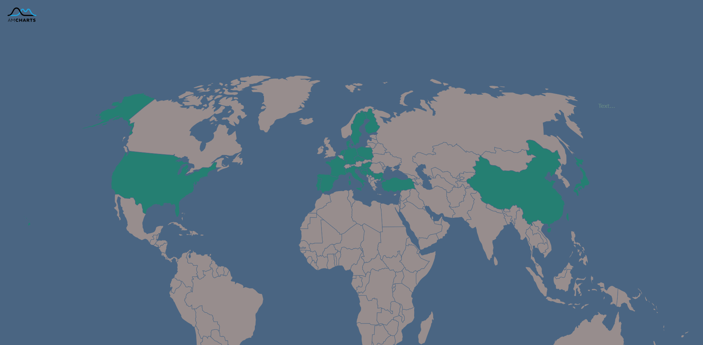
BOBCATSSS Map
22 countries - from Europe; and from USA, Japan, China, Taiwan etc.

Slide 23
BOBCATSSS 2020 , Paris, France – международният симпозиум на студентите по библиотечно-информационни науки
International Symposium of of students in library and information sciences
Prof. DSc Tania Todorova – Head of Project from ULSIT
Assoc. Prof. Michael Boock and Assoc. Prof. Tereza Trencheva –
Scientific Advisors,
Coordinators: Assist. Prof. Dr. Kameliya Planska-Simeonova,
PhD Student Svetoslava Dimitrova

